Slide 1
Sekretariat - Instruktion för matchprotokoll

Slide 2
Liverapportering (Mitt iBIS)
Från och med säsongen 2024/25 tas de fysiska matchprotokollen bort och ersätts av digitala IT-systemet Mitt iBIS!
Matchprotokollet är det absolut viktigaste dokumentet kopplat till en enskild match. Där bokförs vilka som spelar, vilka som gjort mål, vad matcher slutar, om någon fått matchstraff och vilka personer som dömt matchen. Finns inte en matchhändelse noterad på protokollet så har den egentligen inte hänt. Då alla matcher från och med denna säsong kommer ha digitala protokoll istället för fysiska så innebär det en ökad service för alla som följer lag på röd till svart nivå. I och med att sekretariatet kommer händelserapportera direkt i Mitt iBIS under matchens gång istället för att skriva på ett pappersprotokoll så kommer alla kunna följa matchens resultat och händelser live via Svensk innebandys app eller hemsidan.
Det blir en högre service för utomstående. För junior- och seniorserier finns redan detta som krav så där blir det egentligen mindre jobb då man inte behöver fylla det fysiska matchprotokollet.

Slide 3
Liverapportering (Mitt iBIS)
Hur händelserapporteringen går till kan ses i YouTube-filmen ”mitt IBIS genomgång” som finns längst ner på sidan i länken https://www.innebandy.se/stockholm/tavling/liverapportering-mitt-ibis
Ledarna kan dela behörighet att rapportera i IBIS till den person som för protokoll i sekretariatet, detta görs via QR-kod. Se film i länken ovan.
Tips är att protokollföra på papper och sedan lägga in i IBIS så man hinner få med alla händelser (period, tid, mål/utvisning, vilken spelare, etc)

Slide 4
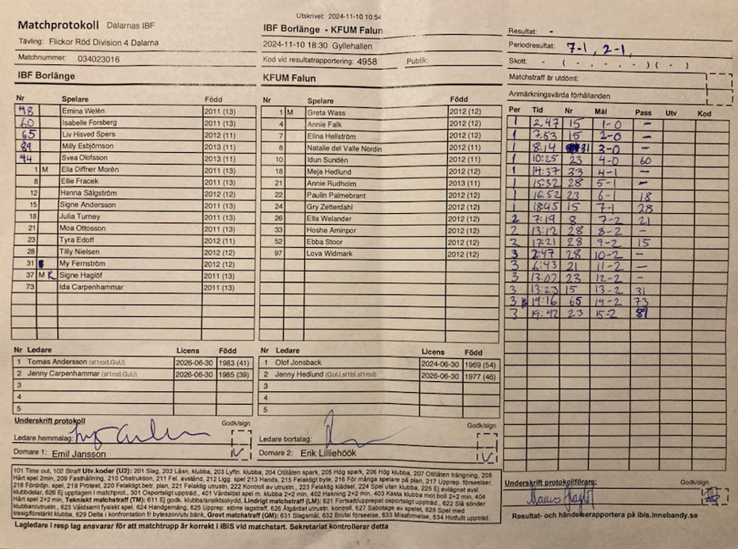
Alla spelande tjej ska vara med på protokollet (namn, nummer, födelseårtal)
Kapten ska noteras med K och målvakt med M, finns 2 målvakter med ska det stå M(1) för den som spelar
Resultat: Hemmalagets siffra skrivs till vänster och bortalagets siffra till höger om strecket. I denna match 15-2
Periodresultat: I denna match (7-1),( 2-1), (6-0) för period 1, 2 och 3
Här noteras vilken period, tid, nummer på spelare och om det varit mål, assist (pass), utvisning och vilken utvisningskod.
Om utvisning sker så säger domaren orsak, t.ex. hög klubba, då får man leta reda på koden som här är 206
Både hemmalagets och bortalagets tränare ska skriva under protokollet
Den som fört protokoll skriver under protokollet

